Slide 1


Modelos de atención educativa para alumnas y alumnos con altas capacidades y aptitudes sobresalientes. Estudio comparado descriptivo. Un primer paso para la inclusión educativa.
Trigésimo Congreso Internacional sobre Aprendizaje
Tema:Identidad y diversidad de los estudiantes
Ponencia temática.
Eréndira Viveros Ballesteros
Centro de Estudios Superiores en Educación
erendirav@cese.edu.mx

Slide 2
Introducción
Objetivo
Identificación problema
Estudio comparado
Bases para la Propuesta de Atención

Slide 3
Resumen
Estudio comparativo descriptivo.
Propósito:
Establecer una base para realizar algunos cambios al modelo que mejore la atención en instituciones escolares en la Ciudad de México de NNAJ con Altas Capacidades/Aptitudes Sobresalientes
Incluye:
Marco legal
Métodos de identificación
Respuestas educativas de atención: métodos de inclusión, modelo psicopedagógico
Propuesta
Incluir a la población del nivel preescolar, primaria y secundaria a través de un modelo integral para la educación básica con un enfoque sociocultural, como el de Tannenbaum y Gagné, orientado al logro que plantea Renzulli.
La atención a la población escolar con altas capacidades en México tiene antecedentes institucionales con base en los modelos de atención desde los años 80 del siglo anterior. Se realiza una revisión del modelo de atención educativa, a partir de un estudio comparado con países de América Latina y España, que da cuenta de la necesidad de modificaciones al modelo, con una base legal, que se refleje en la toma de decisiones para la operación de los servicios educativos y su financiamiento ampliando la perspectiva de atención educativa de acuerdo a las características y necesidades desde un enfoque de derechos humanos.

Slide 4
Situación actual. Diagnóstico
Bajo nivel de conocimiento de las características de esta población, tanto por las escuelas, los docentes, por las familias y en particular de madres, padres o tutores.
Muy bajo número de NNAJ con Aptitudes sobresalientes (AS)/Altas Capacidades (AC) identificados
Muy bajo número de NNAJ con AS/AC atendidos de acuerdo a sus necesidades en la población de la Ciudad de México
Dificultades en el acceso a los elementos del currículum (en un sentido amplio) a partir de las prácticas escolares y pedagógicas en el sistema de educación regular
Necesidad de formación inicial y continua del personal docente, de apoyo pedagógico y de servicios para la identificación, postulación y atención a la diversidad específicamente a los NNAJ con AS/AC.
Muy baja oferta educativa de educación pública diferenciada para alumnos con AS/AC En cuanto al Modelo Educativo que la Secretaría de Educación Pública (SEP) ha construido a lo largo de los años, es necesario valorarlo y contrastar con los modelos en otros países, algunas entidades nacionales, con la finalidad de establecer la base para la mejora de la atención de NNAJ con AS/AC, en instituciones del Sistema Educativo, específicamente en la Ciudad de México.
El Problema
Bajo número de Niñas, Niños, Adolescentes y Jóvenes con Altas Capacidades/Aptitudes Sobresalientes que reciben atención educativa especializada para el desarrollo de habilidades y capacidades de acuerdo a sus características y necesidades.

Slide 5
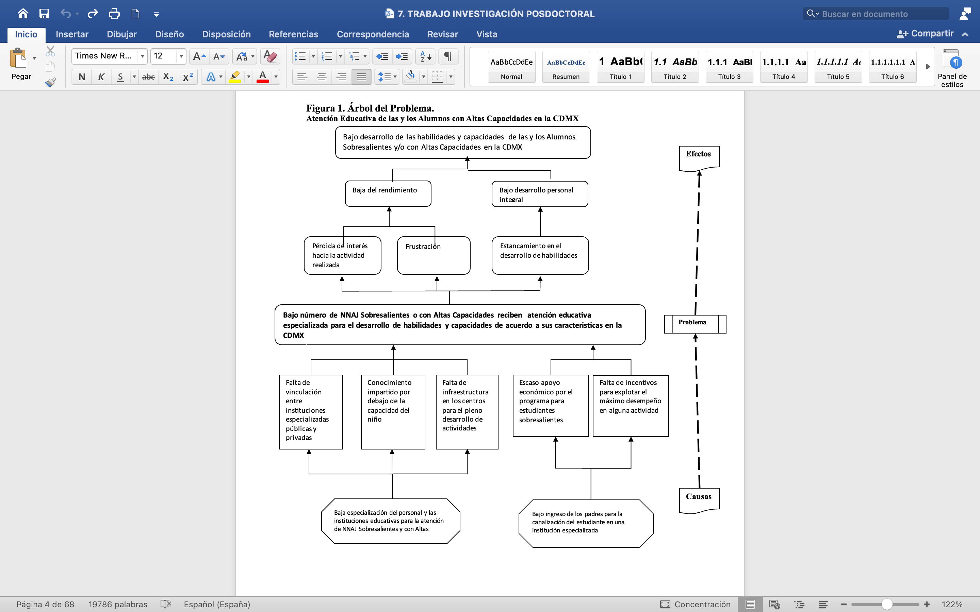
Efectos
Problema
Causas
Falta de vinculación entre instituciones especializadas públicas y privadas
Conocimiento impartido por debajo de la capacidad del niño
Bajo desarrollo de las habilidades y capacidades de las y los Alumnos Sobresalientes y/o con Altas Capacidades en la CDMX
Falta de infraestructura en los centros para el pleno desarrollo de actividades
Escaso apoyo económico por el programa para estudiantes sobresalientes
Falta de incentivos para explotar el máximo desempeño en alguna actividad
Atención Educativa de las y los Alumnos con Altas Capacidades en la CDMX
Bajo desarrollo personal integral
Bajo número de NNAJ Sobresalientes o con Altas Capacidades reciben atención educativa especializada para el desarrollo de habilidades y capacidades de acuerdo a sus caracteristicas en la CDMX
Baja especialización del personal y las instituciones educativas para la atención de NNAJ Sobresalientes y con Altas Capacidades
Bajo ingreso de los padres para la canalización del estudiante en una institución especializada
Pérdida de interés hacia la actividad realizada
Frustración
Estancamiento en el desarrollo de habilidades

Slide 6
Tabla 1. Población Educación Especial. Varios ciclos escolares a nivel nacional.
Concepto |  | Ciclos Escolares
 | 2016-2017 | 2017-2018 | 2018-2019 | 2019-2020 | 2020-2021 | 2021-2022
 |  | Alumnos
Total, población Educación Básica | 25, 780, 693 | 25, 447, 467 | 25, 493, 702 | 25, 253, 306 | 24, 597, 234 | 24, 113, 780
Población atendida | 600, 263 | 612, 039 | 624, 371 | 648, 101 | 601, 024 | 587, 099
Población atendida por área | 551, 015 | 529, 465 | 596, 123 | 628, 609 | 587, 012 | 570, 957
Ceguera | 2, 131 | 2, 095 | 2, 117 | 2, 196 | 2, 124 | 2, 071
Baja visión | 6, 368 | 6, 182 | 6, 305 | 6, 604 | 6, 254 | 6, 096
Sordera | 4, 402 | 4, 026 | 3, 917 | 3, 821 | 3, 701 | 3, 429
Hipoacusia | 9, 181 | 8, 722 | 8, 983 | 9, 270 | 8, 775 | 8, 441
Discapacidad motriz | 18, 673 | 16, 834 | 16, 991 | 16, 991 | 15, 901 | 15, 747
Discapacidad intelectual | 115, 755 | 107, 365 | 107, 211 | 107, 308 | 100, 244 | 92, 711
Aptitudes sobresalientes | 34, 709 | 26, 138 | 22, 163 | 20, 690 | 15, 828 | 14, 037
Otras condiciones | 359, 796 | 358, 103 | 428, 436 | 461, 729 | 434, 185 | 428, 425
Población Atendida por sostenimiento | 600, 263 | 612, 039 | 624, 371 | 648, 101 | 601, 024 | 587, 099
Público | 597, 563 | 609, 306 | 621, 628 | 645, 375 | 598, 754 | 584, 942
Privado | 2, 700 | 2, 733 | 2, 743 | 2, 726 | 2, 270 | 2, 157
 | Escuelas
Total | 6, 155 | 6, 110 | 6, 192 | 6, 315 | 6, 369 | 6, 402
CAM | 1, 676 | 1, 657 | 1, 665 | 1, 669 | 1, 667 | 1, 663
USAER (UDEEI) | 4, 479 | 4, 453 | 4, 527 | 4, 646 | 4, 702 | 4, 739
Fuente: SEP/DGPPyEE. Sistema de Estadísticas Continuas. Formato 911

Slide 7
Población con Altas capacidades/Aptitudes Sobresalientes Identificados
España
México
De acuerdo con el Ministerio para el Ciclo Escolar 2019/2020 en las que se habían identificado 39 173 alumnos de altas capacidades de los 8, 286, 603 escolarizados en España lo que representa el 0.47% (Sanz, Carmen, 2022).
0.47%
De acuerdo a las cifras oficiales reportada por la SEP/DGPPyEE. Sistema de Estadísticas Continuas. Formato 911, las cifras relativas de población identificada son mínimas
0.05%.

Slide 8
Aproximación a la población con Altas Capacidades
De acuerdo a los modelos de atención basados en capacidades, en particular Terman utilizó el término de superdotado para referirse a los individuos con un CI mayor a 130 puntos, estimando que esta población corresponde al 2%. (Payan, Luz Marina y Sánchez, Pedro:71:2012)
Estimado Nacional
Estimado CDMX
Considerando los porcentajes que se mencionan en diferentes fuentes sobre la población con aptitudes sobresalientes de 3%, de acuerdo a la población de educación básica reportada en los años recientes, para el ciclo escolar 2021-2022 la cual asciende a 24, 113, 780 millones de estudiantes en Educación Básica, alrededor de 723, 413 alumnos corresponderían a altas capacidades/aptitudes sobresalientes.
Para el caso de la Ciudad de México la estadística educativa en el ciclo escolar 2020-2021 reportó una población total en Educación Básica, alrededor de 1, 456, 251 estudiantes de los cuales 737, 889 son hombres y 718, 362 mujeres, por lo que un estimado de población escolar con aptitudes sobresalientes considerando el porcentaje de 3% es de alrededor de 43, 688 estudiantes de los cuales serían 22, 137 hombres y 21, 550 mujeres.

Slide 9
Tabla 2. Población Escolar Primaria y Secundaria desagregada por Alcaldías de la CDMX Ciclo Escolar 2020-2021. Estimación de la Población Escolar con Altas Capacidades
Alcaldía | Población Escolar Primaria |  |  | Estimación de la población con Altas Capacidades |  | Población Escolar Secundaria |  |  | Estimación de la población con Altas Capacidades
 |  |  |  | 3% | 10% |  |  |  | 3% | 10%
 | Hombres | Mujeres | Total |  |  | Hombres | Mujeres | Total
Álvaro Obregón | 31,032 | 29,667 | 60,699 | 1,820 | 6,069 | 15,103 | 14,094 | 29,197 | 875 | 2,919
Azcapotzalco | 17,016 | 16,292 | 33,308 | 999 | 3,330 | 9, 1011 | 8,550 | 17,661 | 529 | 1,766
Benito Juárez | 14,188 | 13,685 | 27,873 | 836 | 2,787 | 8,401 | 8,979 | 17,380 | 521 | 1,738
Coyoacán | 23,450 | 23,083 | 46,532 | 1,395 | 4,653 | 13,875 | 13,487 | 27,362 | 820 | 2,736
Cuajimalpa | 13,136 | 12,545 | 25,681 | 770 | 2,568 | 7,105 | 7,310 | 14,415 | 432 | 1,441
Cuauhtémoc | 19,683 | 19,299 | 38,982 | 1,169 | 3,898 | 11,289 | 11,307 | 22,596 | 677 | 2,259
G.A.M | 56,172 | 55,158 | 111,330 | 3,339 | 11,133 | 34,331 | 34,205 | 68,536 | 2,056 | 6,853
Iztacalco | 16,605 | 16,270 | 32,875 | 986 | 3,287 | 11,239 | 10,857 | 22,096 | 662 | 2,209
Iztapalapa | 85,519 | 82,907 | 168,426 | 5,052 | 16,842 | 43,854 | 42,552 | 86,406 | 2,592 | 8,640
Magdalena Contreras | 10,109 | 10,063 | 20,172 | 605 | 2,017 | 5,706 | 5,893 | 11,599 | 348 | 1,159
Miguel Hidalgo | 14,991 | 15,166 | 30,157 | 904 | 3,015 | 9,424 | 9,142 | 18,566 | 557 | 1,856
Milpa Alta | 8,050 | 7,774 | 15,824 | 474 | 1,582 | 4,097 | 4,169 | 8,266 | 248 | 826
Tláhuac | 20,336 | 19,251 | 39,587 | 1,187 | 3,958 | 10,873 | 10,775 | 21,648 | 649 | 2,164
Tlalpan | 31,212 | 30,578 | 61,790 | 1,853 | 6,179 | 15,278 | 15,030 | 30,308 | 909 | 3,030
Venustiano Carranza | 18,059 | 17,539 | 35,598 | 1,067 | 3,559 | 10,099 | 9,809 | 19,908 | 597 | 1,990
Xochimilco | 20,784 | 20,038 | 40,822 | 1,224 | 4,082 | 11,777 | 11,107 | 22,884 | 686 | 2,288
Total | 400,342 | 389,315 | 789,657 | 23,689 | 78,965 | 212,451 | 217,266 | 438,828 | 13,164 | 43,882
Fuente: Elaboración propia con información de SEP Bases de datos SIDEC (Estadística de Inicio de Cursos 2020-2021).

Slide 10
Marco Legal: Acuerdo número 14/08/2022
Plan de Estudios para la Educación Preescolar, Primaria y Secundaria, publicado en el Diario Oficial de la Federación y con base en el artículo 5 de la Ley General de Educación:
“El derecho a la Educación va más allá́ del aprendizaje de saberes y conocimientos: debe garantizar el respeto de las y los estudiantes a la dignidad y el desarrollo efectivo de su bienestar cognitivo, económico, espiritual, ético, cultural y social. Implica la participación en procesos formativos en los que se respeten y promuevan relaciones entre sujetos en un marco de reconocimiento y valoración de la diversidad lingüística, cultural, étnica, política, social, de género, sexual, clase y capacidades”. (SEP: Plan de Estudios de Educación Preescolar, Primaria y Secundaria 2022: 63)

Slide 11
Marco Legal. México
Constitución Política Ley General de educación
Eje estratégico: Inclusión
Artículo 67
Para la identificación y atención educativa de los estudiantes con aptitudes sobresalientes, la Autoridad Educativa Federal, con base en sus facultades y la disponibilidad presupuestal, establecerá los lineamientos para la evaluación diagnóstica, los modelos pedagógicos y los mecanismos de acreditación y certificación necesarios en los tipos de educación básica, así como la educación media superior y superior en el ámbito de su competencia.
Artículo 61 señala que:
La educación inclusiva se refiere al conjunto de acciones orientadas a identificar, prevenir y reducir las barreras que limitan el acceso, permanencia, participación y aprendizaje de todos los educandos, al eliminar prácticas de discriminación, exclusión y segregación.
Artículo 64
Se garantizará el derecho a la educación a los educandos con condiciones especiales …De acuerdo al Numeral III. Prestar educación especial para apoyar a los educandos con alguna discapacidad o aptitudes sobresalientes en los niveles de educación obligatoria.
Artículo 65 fracción V
Proporcionar a los educandos con aptitudes sobresalientes la atención que requieran de acuerdo con sus capacidades, intereses y necesidades

Slide 12
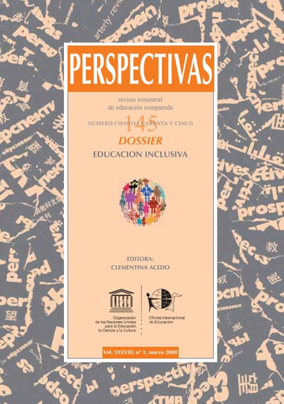
Enfoque de Derechos Humanos
Etapas para superare las exclusiones
Llegar a aquéllos a quienes se les ha negado históricamente, como los pueblos indígenas o los no ciudadanos, o quienes siguen estando excluidos, como lo son los servidores domésticos o los integrantes de comunidades nómadas.
Avanzar hacia la integración, en la cual los grupos recién admitidos deben adaptarse a la educación, como podría ser la existencia de lenguas desconocidas para los nuevos grupos
Se exige una adaptación de la enseñanza a la diversidad de los aspectos del derecho a la educación (Tomasevsky, en Contreras, Raúl 2021).
“La educación es la puerta a los demás derechos”

Slide 13
Tabla 3. El Derecho a la Educación de Niñas, Niños y Adolescentes con Altas Capacidades
Elemento institucional sobre el derecho a la educación | Comité́ de derechos económicos, sociales y culturales. OG 13 | Impacto de los elementos institucionales en la educación del alumnado con altas capacidades intelectuales
Disponibilidad | Debe haber instituciones y programas de enseñanza en cantidad suficiente que cuenten con edificios u otra protección contra los elementos, instalaciones sanitarias para ambos sexos, agua potable, docentes calificados con salarios competitivos, materiales de enseñanza, etc.; algunos necesitarán además bibliotecas, servicios de informática, tecnología de la información, etc. | En los Estados debe haber instituciones y programas de enseñanza suficientes que brinden atención especializada a la población con altas capacidades intelectuales. Dichas instituciones deberán contar con los recursos necesarios para proporcionar una educación adecuada.
Accesibilidad | Las instituciones y los programas de enseñanza han de ser accesibles a todos, sin discriminación, en el ámbito del Estado Parte. La accesibilidad consta de tres dimensiones que coinciden parcialmente: No discriminación. Accesibilidad material. Accesibilidad económica. | Las instituciones y programas de enseñanza sin discriminación deben estar al alcance de este alumnado con el fin de facilitar su ingreso y permanencia independientemente de su género, origen étnico, condición de discapacidad y/o posición social.
Aceptabilidad | La forma y el fondo de la educación, comprendidos los programas de estudio y los métodos pedagógicos, han de ser aceptables (por ejemplo, pertinentes, adecuados culturalmente y de buena calidad) para los estudiantes y, cuando proceda, los padres. | Implica que, una vez establecidos los programas y las estrategias de intervención educativa, estos deben tener un enfoque diferenciado que contribuya al pleno desarrollo de la personalidad y la potencialización de sus capacidades.
Adaptabilidad | La educación ha de tener la flexibilidad necesaria para adaptarse a las necesidades de sociedades y comunidades en transformación y responder a las necesidades de los alumnos en contextos culturales y sociales variados. | Tiene relación directa con la flexibilidad y calidad que debe tener la educación para las personas con altas capacidades, ya que esto permite que sea el sistema educativo el que se adapte al alumno, lo que se materializa a través de la adaptación curricular que da respuesta a la individualidad basada en las características propias de la niña, niño o adolescente.
Fuente: Monreal, Fátima (2021). El Derecho a la Educación de Niñas, Niños y Adolescentes con Altas Capacidades Intelectuales y su Estudio Jurídico Comparado. Universidad Iberoamericana. Pág. 34.

Slide 14
Principales elementos normativos. Algunos países.
País | Principal elemento normativo | Comentario
Argentina | Ley de Educación Nacional N.º 26026 (2006). Artículo Nº 93. “Las autoridades educativas jurisdiccionales organizarán o facilitarán el diseño de programas para la identificación, evaluación temprana, seguimiento y orientación de los/as alumnos/as con capacidades o talentos especiales y la flexibilización o ampliación del proceso de escolarización” | En Argentina hay antecedentes de normativas en diferentes jurisdicciones, aunque no en todos los lugares se han llevado a cabo. Desde el punto de vista del Ministerio de Educación de la Nación, se requiere continuar impulsando estrategias para abordar la atención educativa de estos alumnos. Existen OSC, Universidades y grupos de familias que realizan de alguna forma la atención específica a esta población. (Ministerio de Educación, 2019)
Brasil | La nueva Política Nacional de Educación Especial en la perspectiva de la Educación inclusiva (Ministerio de Educación, 2008) considera la necesidad de proveer condiciones educativas adecuadas para el desarrollo del alumno superdotado, descrito como aquel que demuestra potencial elevado en cualquiera de las siguientes áreas, aisladas o combinadas: intelectual, académica, liderazgo, psicomotricidad y artes, además de presentar gran creatividad, compromiso para su aprendizaje y la realización de tareas en el área de su interés. (Rodrigues Maia-Pinto, Renata y De Sousa, Denis 2012). | La legislación brasileña recomienda la aceleración académica (avanzar un grado escolar respecto de su edad) como una estrategia para la atención de las necesidades especiales educativas de alumnos superdotados. Pero no existen normas sobre la operatividad de esa práctica en las escuelas. (Rodrigues Maia-Pinto, Renata y De Sousa, Denis 2012).
Colombia | El Ministerio de Educación, (2012 p. 5) … étnicas (Afrodescendientes, Rom y Raizales), con Necesidades Educativas Especiales (con discapacidad o con capacidades o talentos excepcionales), personas de talla baja (enanismo), jóvenes y adultos iletrados, afectadas por la violencia (en situación de desplazamiento, niños, niñas y jóvenes desvinculados de grupos armados al margen de la ley y adultos reinsertados), menores en riesgo social (niños, niñas y jóvenes trabajadores, adolescentes en conflicto con la ley, y niños y niñas en protección); habitantes de frontera y población rural dispersa. | No se evidencia en Colombia una línea de atención que muestre experiencias exitosas y acciones orientadoras respecto de la inclusión de personas con estas características. El Estado debe revisar sus políticas partiendo de la claridad de los conceptos y de un cambio de paradigma sobre lo que significa la calidad educativa. Resulta perjudicial establecer patrones de referencia universales sobre una población tan compleja y diversamente hábil. desde la discapacidad hasta las altas capacidades y talentos. (Ruiz, Luz, 2020).

Slide 15
Principales elementos normativos. Algunos países.
País | Principal elemento normativo | Comentario
Panamá | Resolución N. ª 709 Ministerio de Educación, que establece que su propósito principal es la detección/ identificación de estos niños, niñas y adolescente, y sugerir las adecuaciones curriculares respectivas a las instancias correspondientes, estableciendo procedimientos específicos, principios metodológicos y cronograma de acciones con sus respectivos responsables. (Mendoza, Josefina 2021). | Entendiendo que la escuela, como institución integrante de la sociedad y reflejo de ella, no puede permanecer ajena al cambio de escenario y se ve obligada a renovarse para dar respuesta a los desafíos que la sociedad del siglo XXI le presenta.
España | Artículo 71 Principios Ley Orgánica de Educación. 2.Corresponde a las Administraciones educativas asegurar los recursos necesarios para que los alumnos y alumnas que requieran una atención educativa diferente a la ordinaria, por presentar necesidades educativas especiales, por retraso madurativo, por trastornos del desarrollo del lenguaje y la comunicación, por trastornos de atención o de aprendizaje, por desconocimiento grave de la lengua de aprendizaje, por encontrarse en situación de vulnerabilidad socioeducativa, por sus altas capacidades intelectuales, por haberse incorporado tarde al sistema educativo o por condiciones personales o de historia escolar, puedan alcanzar el máximo desarrollo posible de sus capacidades personales y, en todo caso, los objetivos establecidos con carácter general para todo el alumnado. Número 2 del artículo 71 redactado por el número cuarenta y nueve ter del artículo único de L.O. 3/2020, de 29 de diciembre, por la que se modifica la L.O. 2/2006, de 3 de mayo, de Educación («B.O.E.» 30 diciembre).Vigencia: 19 enero 2021. Artículo 76 queda redactado de la siguiente forma «Corresponde a las Administraciones educativas adoptar las medidas necesarias para identificar al alumnado con altas capacidades intelectuales y valorar de forma temprana sus necesidades. Asimismo, les corresponde adoptar planes de actuación, así como programas de enriquecimiento curricular adecuados a dichas necesidades, que permitan al alumnado desarrollar al máximo sus capacidades.» | Las Administraciones Educativas (delegadas en las Comunidades Autónomas), y que podemos resumir en: 1.Identificar al alumnado de altas capacidades intelectuales 2.Valorar de forma temprana sus necesidades (una vez identificados, lógicamente) 3.Planes de actuación y programas de enriquecimiento curricular que les permitan desarrollar al máximo sus capacidades. 4.El Gobierno establecerá las normas para flexibilizar la duración de cada una de las diferentes etapas del sistema educativo para los alumnos de altas capacidades. Legislación sobre superdotados y altas capacidades No impulsa, todavía, la creación de Centros Específicos para Altas Capacidades que ya existen en la mayoría de los países de nuestro entorno. Sanz, Carmen y colaboradores (2022)

Slide 16
Delimitación conceptual
Superdotado, aquel que demuestra una alta habilidad intelectual general, alcanzando un desempeño académico superior a la media y Talentoso: aquel que demuestra una alta habilidad específica en un área académica o artística. (Vergara Panzeri, 2006 en Ministerio de Educación, 2019)
Alta capacidad, “una entidad dinámica que lleva implícito el desarrollo potencial. No todas las potencialidades se manifiestan a edades tempranas, ni todas las precocidades culminan en altas capacidades….forma de diversidad del alumnado, la precocidad debe ser atendida por lo que puede llegar a ser” (Consejería de Educación de Andalucía, 2013 en Ministerio de educación, 2019). “Población que posee capacidad intelectual y un conjunto de características propias y potencialidades- o varias capacidades- que destacan muy por encima de la media. Esta terminología favorece una concepción más abierta de un grupo heterogéneo de alumnas y alumnos y no depende solo de la medida del potencial, contrarrestando algún estereotipo asociado al concepto de sobredotación.” (Covarrubias, 2018).
Aptitudes Sobresalientes: “aquellos capaces de destacar significativamente del grupo social y educativo al que pertenecen en uno o más de los siguientes campos del quehacer humano: científico-tecnológico, humanístico-social, artístico o de acción motriz” (SEP:2006)
Talento específico los define como “aquellos que presentan un conjunto de competencias que los capacitan para dominar la información en un área concreta; lo esencial en el talento es que es específico, a diferencia de las aptitudes sobresalientes. (SEP: 04 s/f).
Argentina: Superdotados y Alta Capacidad
Brasil: Altas Habilidades y con Sobredotación
España Ecuador, Paraguay y Uruguay: Altas Capacidades
México: Aptitudes Sobresalientes
Chile y Bolivia: Talentos
(Monreal, Fátima:2021)

Slide 17
Métodos de identificación
Argentina, Guía de observación de indicadores de altas capacidades en niñas y niños de 6, 7 y 8 años, así como el Screening para detección temprana de alumnos con altas capacidades intelectuales. 3 a 5 años y 6 a 8 años (Vergara, Marcela en Irueste P. & Sappia M.M, 2018)
Brasil, se ha iniciado la construcción de una batería para la evaluación de altas capacidades/superdotación (Nakano y Primi, 2012 en Nakano T, Zeferino M, Roama,R, Zaia, P y Campos, C, 2016)
España: una amplia perspectiva para la identificación de la creatividad, atención mental autorregulación, estilos cognitivos y metacognitivos, entre otros que forman parte de una concepción integral de la identificación: creatividad, atención mental, autorregulación, estilos cognitivos, metacognición.
México: dos momentos, detección inicial y, en caso de ser necesaria, la evaluación psicopedagógica. a)actividades exploratorias b)nominación libre por la o el docente educación regular c)cuestionarios para la identificación de aptitudes sobresalientes d)análisis de evidencias o productos tangibles e)entrevistas a padres, estudiantes y familias f)informe de detección inicial
Ampliar la perspectiva
“Los programas educativos utilizan medidas de coeficiente intelectual y otras medidas de capacidad cognitiva para la identificación de estudiantes, pero con esas evaluaciones, muchos talentos fueron perdidos” Renzulli (2008 en Nakano y Wechsler, 2012).
De ahí la importancia de ampliar la perspectiva de los medios e instrumentos de identificación de la población de NNAJ AC/AS.

Slide 18
Medios e instrumentos de identificación Ampliar la perspectiva
Sastre-Riba, S (2020), en su estudio sobre los moduladores de la expresión de la alta capacidad intelectual, aporta evidencias que reafirman la naturaleza genética y ambiental de las altas capacidades.
La ACI es entendida como un fenómeno complejo de naturaleza genética y ambiental, multidimensional, diverso, moldeable, dinámico y en desarrollo, resultado de la covariación a lo largo de la trayectoria de vida entre fuerzas endógenas y exógenas, que van modulando y diferenciando el alto potencial (factor predictor) en competencias hacia la óptima expresión, o no, de la eminencia en la adultez. La ACI supone la conjunción de una diversidad biológica de partida (el alto potencial), una diversidad psicológica (explotación de los recursos biológicos en funciones útiles y conocimiento), y una diversidad contextual configurada por diferentes condiciones familiares, y contextos socioculturales y económicos. (Sastre-Riba, S:2020:57)

Slide 19
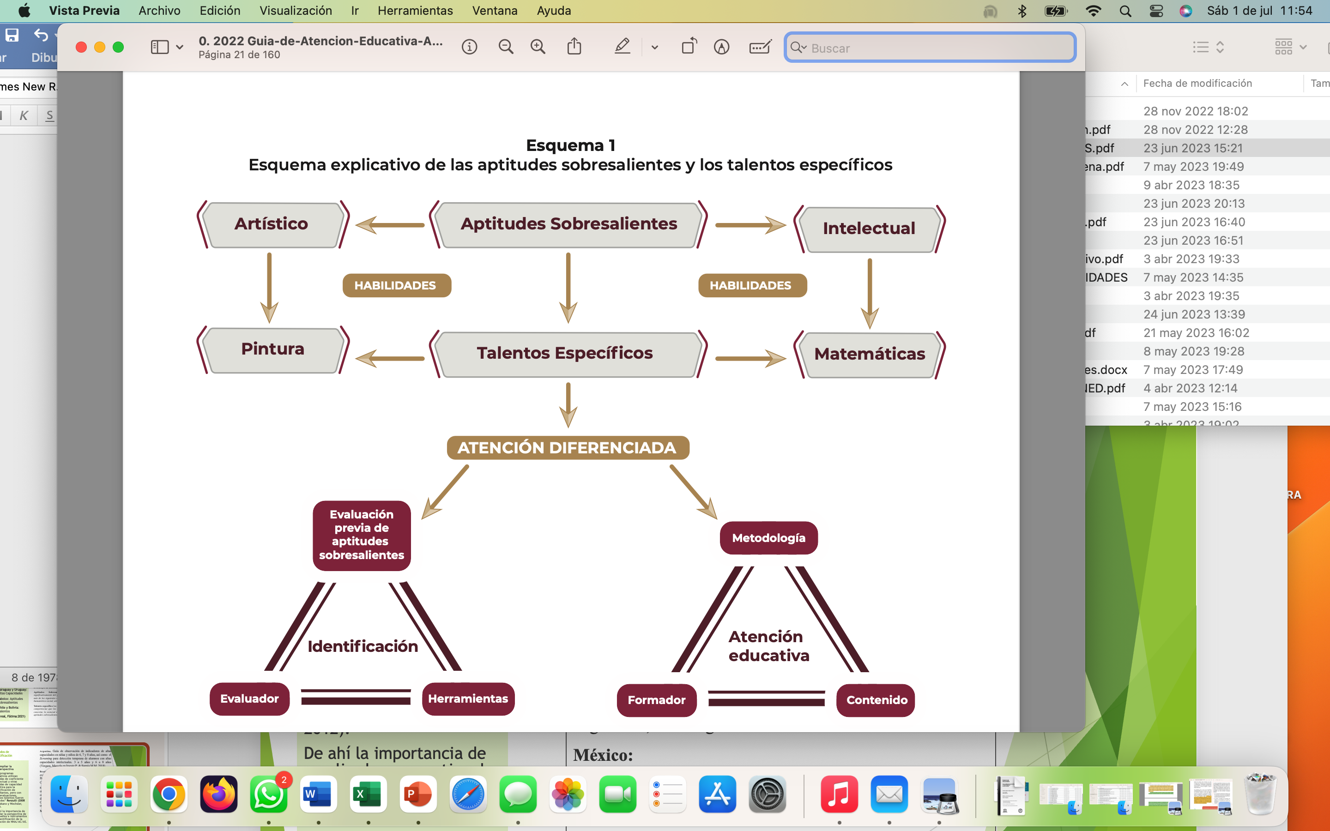
México: Identificación y Atención. SEP:2022
Dirección General de Desarrollo Curricular, Secretaría de Educación Pública.

Slide 20
Modelos recientes de atención en México
SEP. 2006
SEP. 2022
“Una propuesta de intervención educativa para alumnos y alumnas con aptitudes sobresalientes” (2006), sienta la base para algunos cambios importantes, ya que hasta ese momento únicamente se consideraba a la población escolar del nivel de primaria
“Atención Educativa a Estudiantes con Aptitudes Sobresalientes Preescolar, Primaria y Secundaria”. Con el importante avance hacia la atención también de NNAJ desde preescolar hasta el nivel de secundaria.

Slide 21
Modelos de atención
Argentina: ha dado una respuesta distinta a lo convencional: ámbitos tipo curricular, social, emocional e intelectual. Realiza ajustes curriculares mediante ampliación y enriquecimiento curricular; con mayor profundidad en los temas de su interés. (Torrego, Seijo, 2011 en Ministerio de Educación, 2019) Emplea también la estrategia de aceleración, ingreso anticipado a primer grado y saltar grados, Aceleración en materias/aceleración parcial. Vergara Panzeri 2018).
Brasil:estrategia de aceleración de la enseñanza, la consideran como una práctica educacional compuesta por diversas estrategias para estimular al alumno académicamente superdotado y reducir su tiempo de permanencia en la escuela (Rodrigues Maia-Pinto, Renata y De Sousa, Denis 2012).
España, Bolivia, Colombia, República Dominicana, Panamá, Portugal y Uruguay: aceleración y el enriquecimiento. Ecuador: reporta en su modelo la aceleración, enriquecimiento y agrupación. (Monreal, Fátima, 2021)
México: Enriquecimiento en el aula y fuera de ella, aceleración, agrupación en menor medida. (SEP:2022)
Enriquecimiento: “Se define como una serie de acciones de aprendizaje diferenciadas y planeadas estratégicamente para dar respuesta a las potencialidades y necesidades de las y los educandos con aptitudes sobresalientes. Dichas acciones conforman el programa de enriquecimiento, el cual ofrece la oportunidad de lograr un desarrollo integral de acuerdo con sus intereses, fortalezas y necesidades.” (SEP, 2022)
Aceleración: “Modelo de intervención educativa, que permite a las y los estudiantes con aptitudes sobresalientes moverse a través del currículo a un ritmo más rápido de lo que se establece en el sistema educativo nacional. Para ello, es fundamental considerar el contexto familiar, escolar y social de la o el estudiante.” (SEP, 2022)
Agrupación: Se consideran prioritarios en ciertos talentos, como los deportivos o artísticos, en los que el desarrollo físico requiere una atención especializada.” (SEP, 2022)

Slide 22
Bases para la propuesta del Modelo de atención. Primera etapa
1. Existe la necesidad de realizar cambios en varios aspectos del modelo de atención educativa a NNAJ AC/AS. Al menos en la Ciudad de México. Lo anterior tiene relevancia para garantizar el derecho a la educación de una población que hasta el momento se encuentra invisible y de alguna manera excluída de la posibilidad de atención de acuerdo a sus necesidades y características. De acuerdo con (Monreal, Fátima, 2021), México se encuentra entre el grupo de Estados Iberoamericanos que “además de incurrir en discriminación indirecta, han faltado a la obligación de garantizar el derecho a la educación” de NNAJ con AC/AS.
2. Contar con información de calidad es necesaria la modificación de la base de información del formato Estadístico 911 ya que requiere desagregar las diferentes condiciones de la población atendida, que permita reflejar la doble excepcionalidad, que la población de NNAJ con Altas Capacidades/Aptitudes Sobresalientes pueden tener y que es de relevancia para su atención educativa. De la misma forma se requiere desagregar por sexo, edades y entidades federativas. Para el caso de la Ciudad de México desagregar la información por Alcaldías. Lo anterior permitirá una mejor aproximación a la población con AC/AS y otras condiciones que requieren atención específica.

Slide 23
Bases para la propuesta del Modelo de atención. Primera etapa
3. Ampliar la conceptualización de la población con altas capacidades tiene relevancia en el modelo de identificación, considerar además del CI, factores no intelectuales. Barrera et.al (2008 en Pizarro, 2018) considera cuatro grandes áreas mediante las que se identifican las Altas Capacidades: inteligencia, creatividad, personalidad y aptitud. Ampliar las evaluaciones y los modelos de atención.
4. Promover la creación de centros especializados para la atención de los niños y niñas con capacidades y aptitudes sobresalientes; siendo la Secretaría de Educación Pública quien certifique con personal especializado su trabajo y acciones en pro de una educación incluyente y con perspectiva de género. Considerar como un referente la experiencia de CINNEPAAC. Integrando no solo a la educación primaria y secundaria, ampliando la atención a la educación preescolar. Idealmente con una distribución de instituciones en al menos cuatro sectores territoriales que acerquen la oferta educativa a las comunidades.

Slide 24
5.Modificaciones legislativas específicas
Reformar los artículos 9 y 67 de la Ley General de Educación propuesta en el Senado en diciembre de 2021 (LXIV Legislatura) la cual menciona: Artículo 9… XIV. Establecer Centros Educativos para niñas, niños y jóvenes con altas capacidades intelectuales o superdotados. Artículo 67. Establecer Centros Educativos para niñas, niños y jóvenes con altas capacidades intelectuales o superdotados. La Secretaría establecerá los lineamientos para la identificación y atención educativa de estos estudiantes, así como para la evaluación diagnóstica, los modelos pedagógicos y los mecanismos de acreditación y certificación necesarios en los tipos de educación básica, media superior y superior.
LGE en el Artículo 7 se propone adicionar la Fracción XVII. Implementar las medidas necesarias para identificar a temprana edad los niños con aptitudes sobresalientes. Artículo 9º Bis. Promoverá y atenderá a los niños con aptitudes sobresalientes mediante sus organismos descentralizados, a través de apoyos financieros, o bien, por cualquier otro medio, necesarios para el desarrollo de la nación, apoyará también la investigación científica y tecnológica, y alentará la coordinación con instituciones autónomas y empresas privadas.
Artículo 20 V. La formación, capacitación y actualización para atender en las mejores condiciones a los niños con aptitudes sobresalientes. En otra fracción, XVIII. Desarrollar programas para otorgar becas y demás apoyos económicos.
Diversas disposiciones de la LGE, para impulsar a estudiantes con AC que incluyó propuestas para el entonces vigente Artículo 41: Programas de capacitación, asesoría y apoyo a los maestros que atiendan alumnos con discapacidad, con aptitudes sobresalientes y estudiantes de altas capacidades intelectuales…Fortalecerán la educación especial y la educación inicial, incluyendo a las personas con discapacidad, como a estudiantes con altas capacidades intelectuales…Establecerán, de forma paulatina y conforme a la suficiencia presupuestal, escuelas de tiempo completo con jornadas de entre 6 y 8 horas diarias, para aprovechar mejor el tiempo disponible para el desarrollo académico, deportivo y cultural, así como para la atención a estudiantes de altas capacidades intelectuales y.. Desarrollarán un programa integral educativo para estudiantes de altas capacidades intelectuales; así mismo apoyarán, desarrollarán programas, cursos y actividades que potencialicen las habilidades de los mismos.
Ley General de Educación 33 y 41. … Promover la creación de centros especializados para la atención de los niños y niñas con capacidades y aptitudes sobresalientes; siendo la Secretaría de Educación Pública quien certifique con personal especializado su trabajo y acciones en pro de una educación incluyente y con perspectiva de género.

Slide 25
Pendientes Segunda Etapa del estudio
Las reformas anteriores tienen implicaciones vinculadas al modelo de atención que inicia con la consideración de la denominación de la población, así como sus medios de identificación e inclusión.
Altas Capacidades y Género
Los estereotipos sociales han puesto un freno en el desarrollo de las capacidades de las mujeres superdotadas, pues entran en conflicto con los comportamientos esperados por la sociedad según su rol de género. Por el miedo a no ser comprendidas y apreciadas, se centran más en desempeñar adecuadamente el rol que se les asigna. Estos elementos debilitan la autoestima y propician el ocultamiento de sus capacidades (Pérez, Domínguez & Díaz, 1998). Estas conductas pueden enfatizarse en contextos educativos universitarios, pues según Silverman, 1993 (citado en Pérez, 2006) las niñas superdotadas tienden a ocultar sus capacidades en la medida que van creciendo.
Formación Docente:

Slide 26
Referencias
-Cámara de Diputados. Sistema de Información Legislativa de la Secretaría de Gobernación http://www.diputados.gob.mx y http://sil.gobernacion.gob.mx/portal
-Cámara de Senadores. Iniciativa promovida por la Senadora Martha Tagle Martínez en la LXIII Legislatura. Consultado en
https://www.senado.gob.mx/64/gaceta_comision_permanente/documento/62691
-Covarrubias, Pedro (2018). Del Concepto de Aptitudes sobresalientes al de Altas Capacidades y el Talento, Revista de Investigación Educativa de la REDIECH, Vol. 9 Número 17 octubre 2018-marzo 2019.
https://www.scielo.org.mx/scielo.php?script=sci_arttext&pid=S2448-85502018000200053
-Diario Oficial de la Federación (2019). Ley General de Educación. Última Reforma del 30 de septiembre de 2019.
-Diario Oficial de la Federación (2022). Acuerdo número 14/08/2022 por el que se establece el plan de estudios para la educación preescolar, primaria y secundaria. Viernes 19 de agosto de 2022. Edición vespertina.
-Embajadores ACI Argentina, (2018). Guía de Orientación Docente, bases para el abordaje escolar de los alumnos con altas capacidades en la Argentina.
http://educacion.jujuy.gob.ar/wp-content/uploads/sites/15/2019/03/GODACI.pdf.pdf
-Gutiérrez Pantoja, G. (2014). Teoría y método de la investigación bibliográfica en el siglo XXI. Aproximaciones epistemológicas, Editorial Académica Española Saarbrücken, Germany, septiembre 2014. pp.353, ISBN: 978-3-659-02906-6. Libro.
-Gutiérrez Pantoja, G. (2014). La biobibliografía: Una opción para el estudio antropológico. Antropología Experimental, (13). Recuperado a partir de https://revistaselectronicas.ujaen.es/index.php/rae/article/view/1831
-Hernández, G y Gutiérrez, M (2014). El estudio de la alta capacidad intelectual en España: Análisis de la situación actual. Revista de Educación, 364.Abril-junio 2014, pp.251-272.
https://www.educacionyfp.gob.es/dam/jcr:bd6fab45-145a-48dd-b828-d4a582c947f8/12l-el-estudio-cientificorev-ed-364-pdf.pdf
-Ministerio de Educación de la Nación (2019). Eliminando barreras para el aprendizaje y la participación en alumnos con altas capacidades (AC)-la ed.-Ciudad Autónoma de Buenos Aires: Ministerio de Educación, Cultura, Ciencia y Tecnología., 2019. Libro digital –(Educación inclusiva; 5).
http://www.bnm.me.gov.ar/giga1/documentos/EL006581.pdf
-Monreal, Fátima (2021). El Derecho a la Educación de Niñas, Niños y Adolescentes con Altas Capacidades Intelectuales y su Estudio Jurídico Comparado. Universidad Iberoamericana, Tesis Maestría.
-Nakano T, Zeferino M, Roama, R, Zaia, P y Campos, C (2016). Investigación de la Eficacia de una Escala de evaluación de altas habilidades- versión profesor, Revista de estudios y Experiencias en Educación Vol. 15 Nº 29, diciembre 2016.
https://www.redalyc.org/journal/2431/243148524006/html/

Slide 27
Referencias
-Palacios, Sahily (2020). Factores de resiliencia en estudiantes universitarias con altas capacidades intelectuales, Universidad Autónoma del Estado de Morelos Maestría en Atención a la Diversidad y Educación Inclusiva.
http://riaa.uaem.mx/xmlui/bitstream/handle/20.500.12055/1254/PAPSZH09T.pdf?sequence=1&isAllowed=y
-Payan, Luz Marina y Sánchez, Pedro (2012). Modelos de atención a estudiantes con aptitudes intelectuales sobresalientes en Valdés, Cuervo, Ángel Alberto y Vera, José Ángel, Estudiantes Intelectualmente Sobresalientes, Pearson Educación, México, 2012.
-Raivola, R (1990). ¿Qué es la comparación? Consideraciones Metodológicas y Filosóficas, en Altbach, P y Kelly G, Nuevos Enfoques en Educación Comparada, Ed. Mondadori, España, 1990.
-Robles Ramírez, A. J., & Cervantes Arreola, D. I. (2020). Análisis de la literatura: tópicos manifiestos y tendencias de las investigaciones realizadas en jóvenes con aptitudes sobresalientes. RIDE Revista Iberoamericana Para La Investigación Y El Desarrollo Educativo, 10(20). https://doi.org/10.23913/ride.v10i20.608
-Rodrigues Maia-Pinto, Renata y De Sousa, Denise (2012). Aceleración de la enseñanza para alumnos superdotados: argumentos favorables y contrarios. Revsita de Psicología Vol.30 (1), 2012. http://www.scielo.org.pe/pdf/psico/v30n1/a08v30n1.pdf
-SEP (2006). Propuesta de Intervención: Atención educativa a alumnos y alumnas con aptitudes sobresalientes.
-SEP (2022). Atención Educativa a Estudiantes con Aptitudes Sobresalientes: Preescolar, Primaria y Secundaria. Dirección General de Desarrollo Curricular, Secretaría de Educación Pública.
-SEP/DGPPyEE. Sistema de Estadísticas Continuas. Formato 911
https://www.planeacion.sep.gob.mx/
-SEP Bases de datos SIDEC (Estadística de Inicio de Cursos 2020-2021).
https://www.aefcm.gob.mx

